Slide 1


Comment mieux apprendre en formation ?
Attention les consignes seront à modifier / adapter selon les process de mise à disposition et les formations concernées
Les clés d’un apprentissage efficace
Shutterstock n°374337373 – Auteur : Lia Koltyrina
Notes:
Consignes d’animation
Au démarrage de la formation cf slides suivantes :
Préciser aux apprenants que les supports seront mis à disposition en ligne sur E-campus/Formatan à l’issue de la période de déploiement de la formation.
Donner quelques conseils de prise de note : « ce que je retiens », « mes questions », « les éléments à approfondir ».
Préciser les objectifs pédagogiques afin que l’apprenant puisse focaliser son attention sur chaque étape/ activité.
Rappeler les conditions de mémorisation : une attention soutenue, prise de note, limiter les sollicitations externes (mails, notifications, …).
Rappeler l’importance des questions et des erreurs pour apprendre.
Tout au long de la journée :
Préciser pour chaque activité les bénéfices pédagogiques attendus (évaluation = point d’étape de sa compréhension, mise en pratique = mémorisation et apprentissage par les pairs, …)
Produire ou faire produire par les apprenants des feedbacks/ synthèse de ce qui est retenu à chaque activité, fin de groupe de séquences.
Préciser les messages clés à retenir / prendre en note

Slide 2
Attention et mémorisation
Attention les consignes seront à modifier / adapter selon les process de mise à disposition et les formations concernées
Conseils pour optimiser votre apprentissage
    Focaliser son attention sur une information ciblée :
      optimise la mémorisation
      nécessite un effort de concentration
      est nécessaire pour apprendre
      limitez les sources de distraction
      (notifications, mails, …)
    Participer activement à la formation :
      testez votre apprentissage
      (questions, mises en pratiques, …)
      échangez avec vos pairs
      prenez des notes, pour mieux mémoriser
ATTENTION
Source exposition IFCAM : « Apprendre, le cerveau livre ses secrets »
Notes:
Message clé
1) Votre attention est un élément clé pour apprendre :
- elle agit comme un filtre en sélectionnant l’information importante pour vous (en fonction de vos motivations, votre contexte, …)
- elle correspond à votre aptitude à focaliser votre pensée sur un élément et à en prendre pleinement conscience.
- elle est fragile, nécessite un effort et dépend de votre motivation.
Elle nécessite une écoute orientée vers vos interlocuteurs (formateurs, autres apprenants).
La mémoire est une faculté mentale qui permet à la fois d’acquérir et de conserver une information et aussi de la récupérer.
Selon l’état de la recherche à aujourd’hui, elle se décompose en plusieurs types de mémoires et notamment en une mémoire de travail et une mémoire long terme.
L’attention sélectionne des éléments qui seront enregistrés ou non dans votre mémoire de travail, de façon temporaire, avant de passer ou non en mémoire long terme.
2) Lorsque vous êtes exposé à plusieurs sources d’information en même temps, votre performance attentionnelle et donc votre mémorisation peuvent se dégrader. Nous vous conseillons de limiter les sources de distraction pendant que vous apprenez (mail, notifications, …).
Le fait de focaliser votre attention et de la maintenir sur une source d’information ciblée permet ainsi d’optimiser votre apprentissage, cela nécessite un effort de concentration. Si vous êtes motivé par l’activité proposée, l’effort sera moins couteux.
3) La prise de notes pendant votre formation vous aide à focaliser votre attention sur les éléments clés et à gagner en efficacité. Une attention dispersée donnera lieu à un apprentissage moindre par rapport à un élément ciblé.
Voici quelques exemples pour organiser votre pensée afin de mieux apprendre :
Produire des synthèses, des résumés
Organiser les points clés dans des tableaux/ matrices
Prendre des notes sous forme de cartes mentales
Noter des questions pour les formateurs
Cela vous permet de renforcer votre apprentissage car cela mobilise plus de ressources internes et de « capacités ».
Pendant la prise de notes vous mobilisez votre compréhension (écoute et mise en lien avec vos connaissances existantes) et en même temps vous produisez un écrit ce qui est une tâche plus exigeante que l’écoute seule et donc plus performante en termes d’apprentissage. Des études montrent ainsi que pendant que vous notez, vous apprenez.
Lorsque cet écrit est « organisé », la tâche est encore plus efficace pour la mémorisation.
La prise de notes vous permet aussi de conscientiser plus facilement ce que vous comprenez ou non et vous permet de faire émerger des questions.

Slide 3
PRISE DE NOTES ET SUPPORTS
Attention les consignes seront à modifier / adapter selon les process de mise à disposition et les formations concernées
Supports actualisés disponibles en version dématérialisée
Prise de notes manuscrite conseillée pendant la formation
Le formateur précisera :
    les points importants à noter à chaque fois que nécessaire,
    De bien noter sur les notes le titre de la partie correspondante retrouvée en ligne (par exemple, chapitre1.1)
    De bien utiliser les notes et les supports dématérialisés pour les révisions à l’examen
Notes:
Conseils d’animation
Présenter les consignes de prise de notes
Messages clés
Les supports seront disponibles en version dématérialisée (mise à disposition sur e-Campus/ Formatan à l’issue de la période des FAF)
Votre prise de notes est indispensable pendant toute la formation
Le formateur précisera les points importants à noter à chaque fois que nécessaire
Pour vous y retrouver dans vos notes, pensez à noter le numéro de la partie correspondante (par exemple, partie question de connaissances)
Votre révision pour l’examen sera plus facile avec vos notes et avec le support dématérialisé (en cas d’examen)

Slide 4
Suivre une formation
Gérer son espace de travail
S’isoler dans un endroit calme et confortable
Avoir de quoi écrire
Utiliser un casque audio
Aérer la pièce
Avoir de l’eau à disposition

Slide 5
Suivre une formation
Préserver son attention
Couper les notifications, éloigner son téléphone
Demander à ne pas être dérangé
Se préparer à faire un effort de concentration
Suivre des séquences en position debout
Faire une pause de 30 secondes en se levant, en s’étirant et en marchant quelques pas si l’attention décline
Repérer les objectifs et se les remémorer tout au long de la formation
Participer et interagir avec les apprenants et le formateur
Imaginer, reformuler et visualiser dans l’espace les situations et concepts abordés

Slide 6
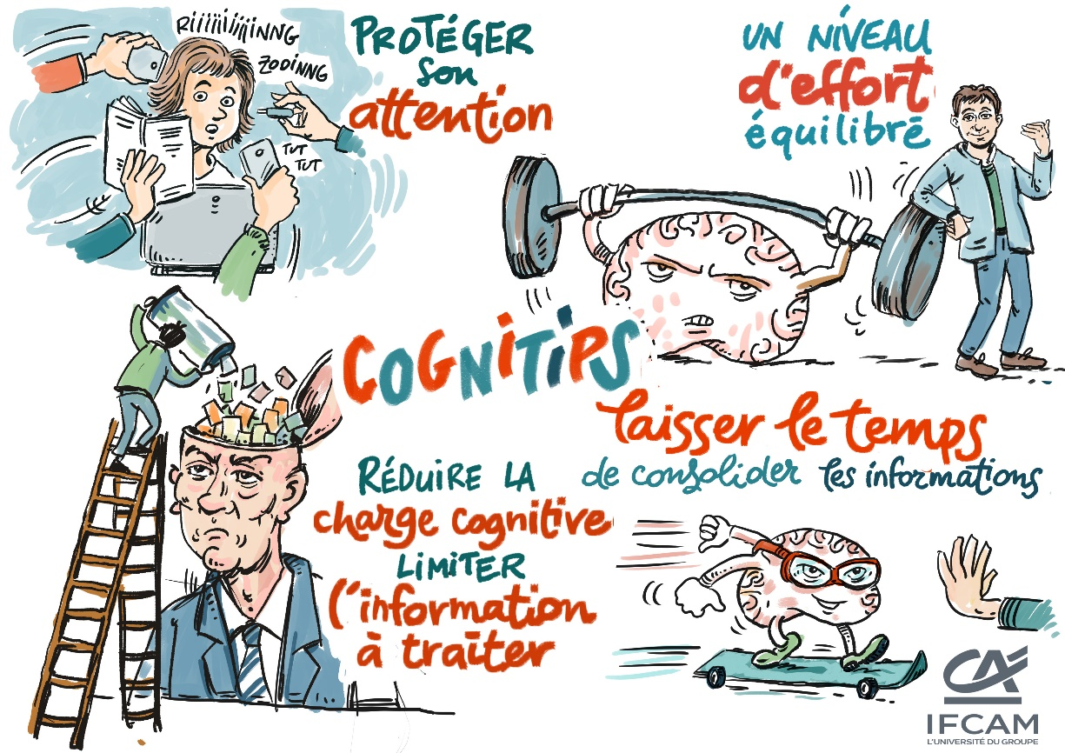
Les cognitips
Les cognitips sont des dessins qui modélisent les conseils d’organisation du poste de travail et de préservation de l’attention
Afficher les cognitips sur son poste de travail en les copiant collant d’un simple clic !
Les cognitips sont la propriété intellectuelle de l’IFCAM
Notes:
CONSIGNE
Demander aux apprenants comment aborder les limites de l’attention (les réponses arrivent au clic)
MESSAGE
Pour faire face aux distractions :
Éloigner les sources de distraction : couper son téléphone, s’isoler
Trier les informations pertinentes et non pertinentes : grâce aux objectifs pédagogiques, aux consignes, … le formateur peut aider l’apprenant à focaliser son attention
Une fois que les distractions ont été mises de côté, il faut s’intéresser aux limites de l’attention, plusieurs solutions :
Pour gérer la surcharge cognitive
Changer d’activité, aller vers des activités où l’attention est involontaire et non focalisée sur une chose : marche, pause relaxante, micro-sieste guidée : micro-sieste guidée (ils vont la vivre)
Restaurer son attention : aide de la nature
Lorsque l’on est concentré, que l’on focalise notre attention sur une action, nos capacités attentionnelles s’épuisent très vite. Pour récupérer de cette fatigue attentionnelle, basculer d’une attention soutenue à une attention involontaire permet de se ressourcer. La nature est un moyen de faire passer son attention de focalisée à involontaire (comme si elle était flottante).

Slide 7
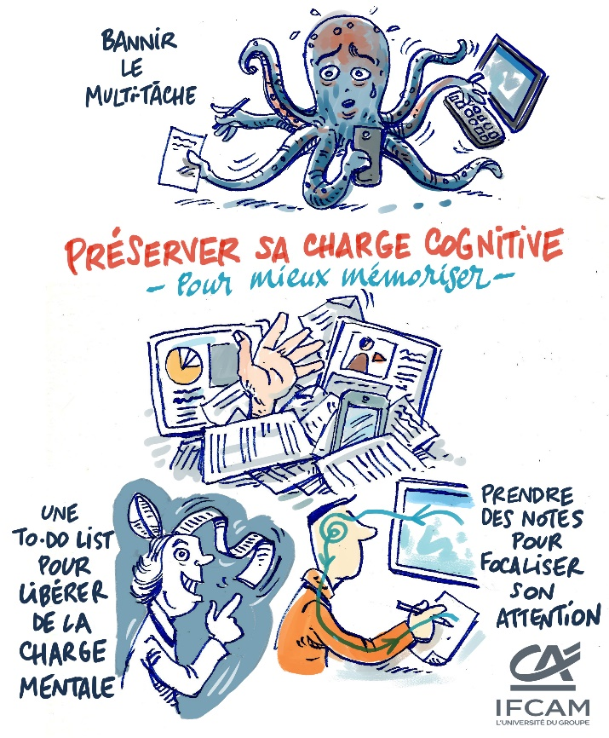
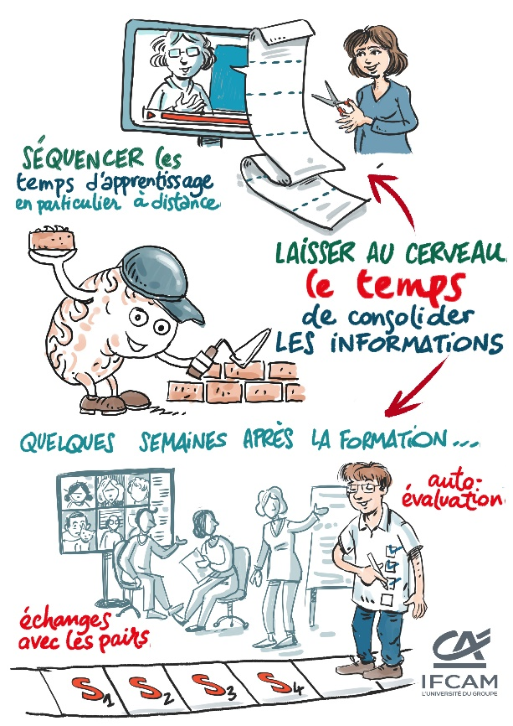
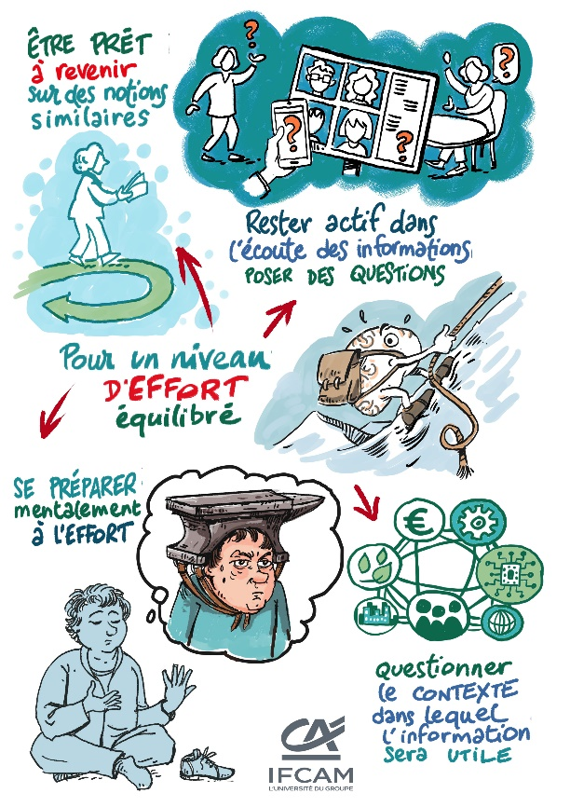
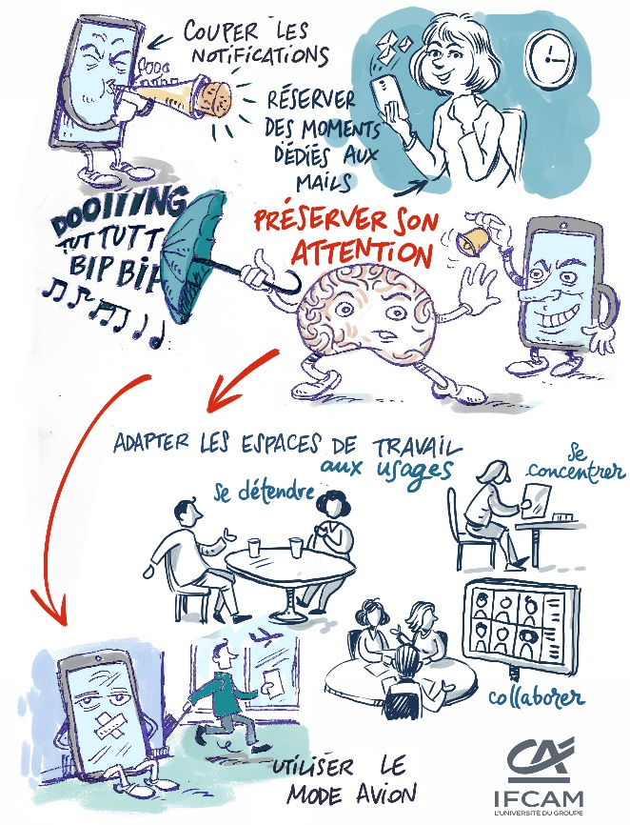
Les cognitips

